Slide 1
Η μουσική…
Οι Τέχνες ως Εργαλείο Έκφρασης και Διαχείρισης της Συναισθηματικής Κατάστασης των Μαθητών
Ένα πολύτιμο εργαλείο στην τάξη μας!
Λιναρδή Στυλιανή ΠΕ 79.01
Μουσικολόγος/Μουσικοπαιδαγωγός
Σύλλογος Εικαστικών Δημιουργών Νέας Προποντίδας

Slide 2
Προτάσεις Διαχείρισης Τάξης
Το Μουσικό Κουτί
    Τι είναι;
    Τι περιέχει;
    Πού τοποθετείται;
    Ποιος είναι ο ρόλος του;
Μουσικά Παιχνίδια (προτάσεις)
    Παιχνίδι «Αλλαγή»
    Το μουσικό σπασμένο τηλέφωνο
    Μουσικές κάρτες
    Η ζωγραφιά είναι ήχος
Μουσική και Συναισθήματα
    Με οδηγό τη μουσική (χρειάζεται ένα πανί, σε μέγεθος τετράγωνου ή στρόγγυλου τραπεζομάντηλου)!
    Ελεύθερο παιχνίδι έκφρασης (χρειάζεται επιλογή έτοιμου μουσικού κομματιού)!
    Πώς ακούγονται τα συναισθήματα (μπορεί να συνδυαστεί με καρτελάκια πρόσωπων σε επιλεγμένα συναισθήματα)!

Slide 3
1. Το Μουσικό Κουτί:
Τι μπορεί να περιέχει;
Α. Εργοστασιακά μουσικά όργανα (ένα από κάθε κατηγορία):
Τί είναι;
Είναι ένα κουτί (πχ μία μικρή κούτα ή ένα άνετο κουτί παπουτσιών) που έχει συγκεκριμένα μουσικά όργανα, από την ευρεία κατηγοριοποίηση των κρουστών μουσικών οργάνων σε Μεμβρανόφωνα και Ιδιόφωνα.
ΙΔΕΑ: το εξωτερικό του μέρος, μπορεί να ζωγραφιστεί ή να στολιστεί από τα ίδια τα παιδιά!
Με μεμβράνη | Ιδιόφωνο με ξύλινο ήχο | Ιδιόφωνο τύπου σέϊκερ | Ιδιόφωνο μελωδικό | Ιδιόφωνο με μεταλλικό ήχο
Τύμπανο | Ξυλάκια | Μαράκες | ξυλόφωνο | Τρίγωνο
Κόνγκας | Μπακέτες ντράμερ | Ξύλο της βροχής | Μεταλλόφωνο | Πιατίνι (με ξύλινο κοπανάκι)
Μπεντίρ (μικρό) Ή Ocean Dramm | Σάλσα κρουστό ή κασετίνα | αυγό | Καμπανούλες ή Boomwhakers | Τζίλιες (μικρές, τύπου Τουρκίας)

Slide 4
1. Το Μουσικό Κουτί:
Τύμπανο
Ντενεκάκι με τεντωμένο μπαλόνι!
Ξυλάκια
Καπάκια/Βραχιολάκια
Καπάκια από μπουκάλια νερού με τρύπα στη μέση και κορδονάκι.
Σείστρο
Ένα ξυλάκι σε σχήμα «Υ», μεταλλικά καπάκια πχ αναψυκτικών και σύρμα.
Μεταλλική Ντραμς
3 Ντενεκεδάκια διαφόρων μεγεθών, ενωμένα με κολλητική ταινία
Τι μπορεί να περιέχει:
Β. Αυτοσχέδια μουσικά όργανα
ΙΔΕΑ: μπορεί να γίνει μία προετοιμασία και να ολοκληρωθούν οι κατασκευές από τα παιδιά!

Slide 5
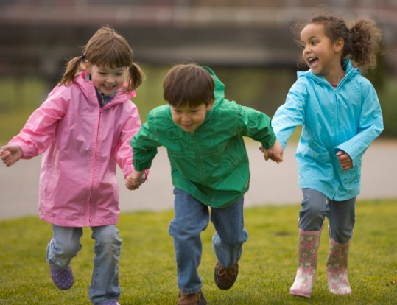
Πού βρίσκεται/τοποθετείται/αποθηκεύεται:
- Εξαρτάται από το ρόλο που θέλουμε να έχει (διαχείρισης ή επιβράβευσης)! Και αυτός σχετίζεται άμεσα με τις ανάγκες των παιδιών και τους στόχους του εξατομικευμένου προγράμματος!

Slide 6
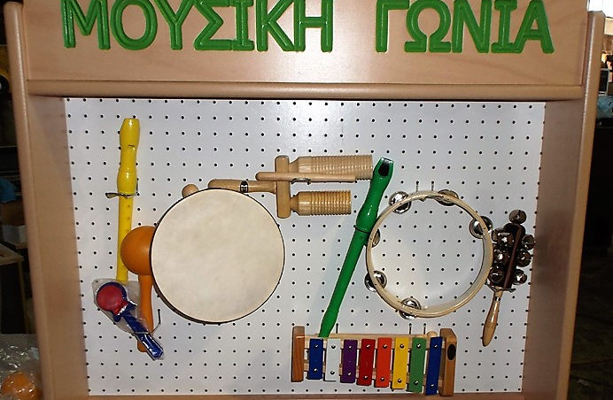
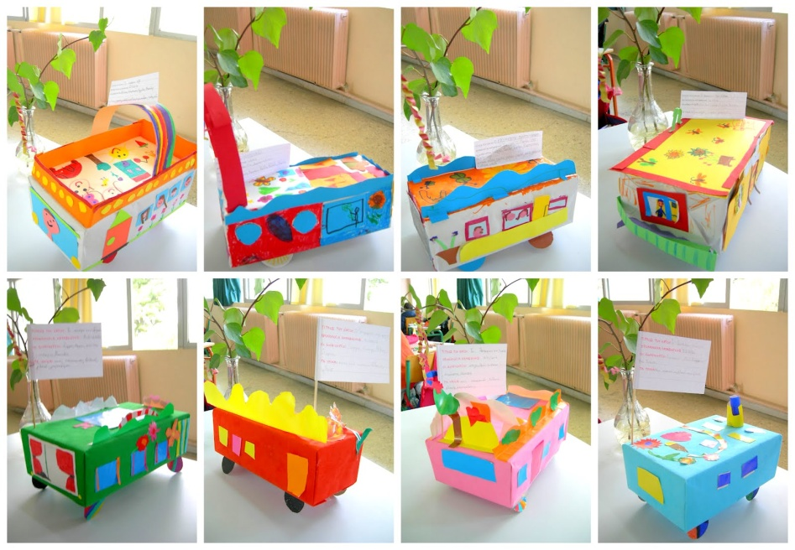
Πού βρίσκεται/τοποθετείται/αποθηκεύεται:
Β. Σε κρυφό σημείο, όπου τα παιδιά δεν έχουν πρόσβαση, ούτε οπτική επαφή.
Πχ μέσα σε ένα ντουλάπι, ελεγχόμενο
Γ. Σε σημείο που δεν έχουν πρόσβαση τα παιδιά, αλλά υπάρχει οπτική επαφή!
Πχ. Πάνω από μία βιβλιοθήκη
Α. Σε φανερό σημείο, με την έννοια της «μουσικής γωνιάς» στην τάξη.
Τα παιδιά έχουν άμεση πρόσβαση, όμως υπάρχει συνεννόηση με τον εκπαιδευτικό για τον χρόνο που επιτρέπεται κάποια δραστηριότητα.

Slide 7
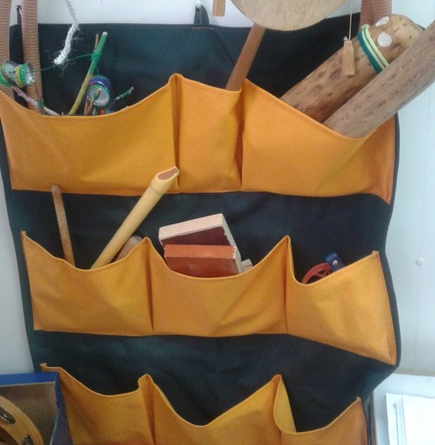
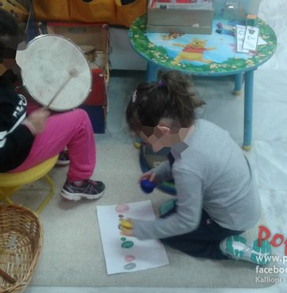
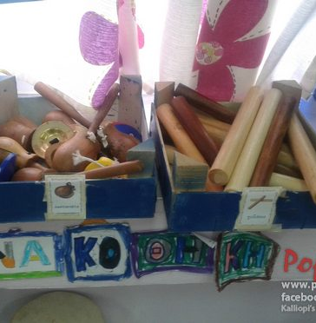
ΙΔΕΕΣ:
Ποιος είναι ο ρόλος του:
Μπορεί να χρησιμοποιηθεί σε ρόλο:
επιβράβευσης: όταν επιτυγχάνονται οι στόχοι στην τάξη.
-διαχείρισης εντάσεων: απομακρύνοντας την ομάδα από την αιτία της έντασης και οδηγώντας την σε μία μουσική εμπειρία που μπορεί να σταθεί ως αφορμή για συνεργασία. Αυτό μπορεί να γίνει και σε ατομικό πλαίσιο αν χρειάζεται.

Slide 8
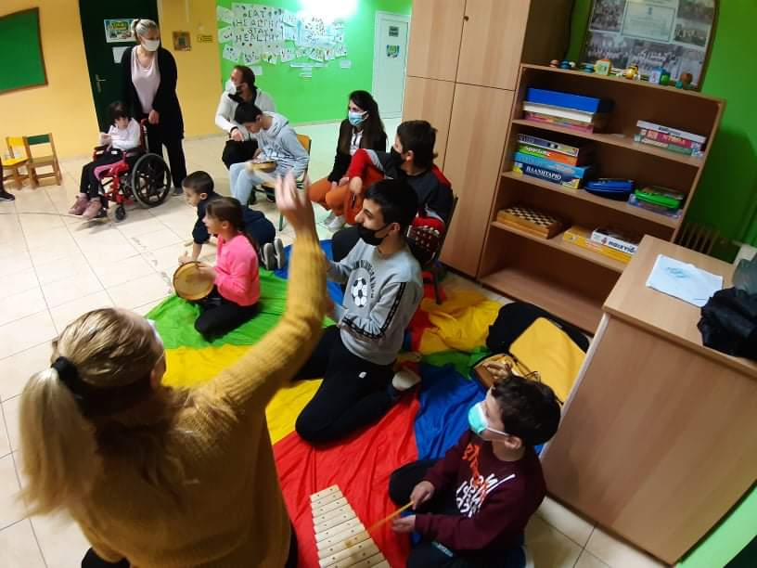
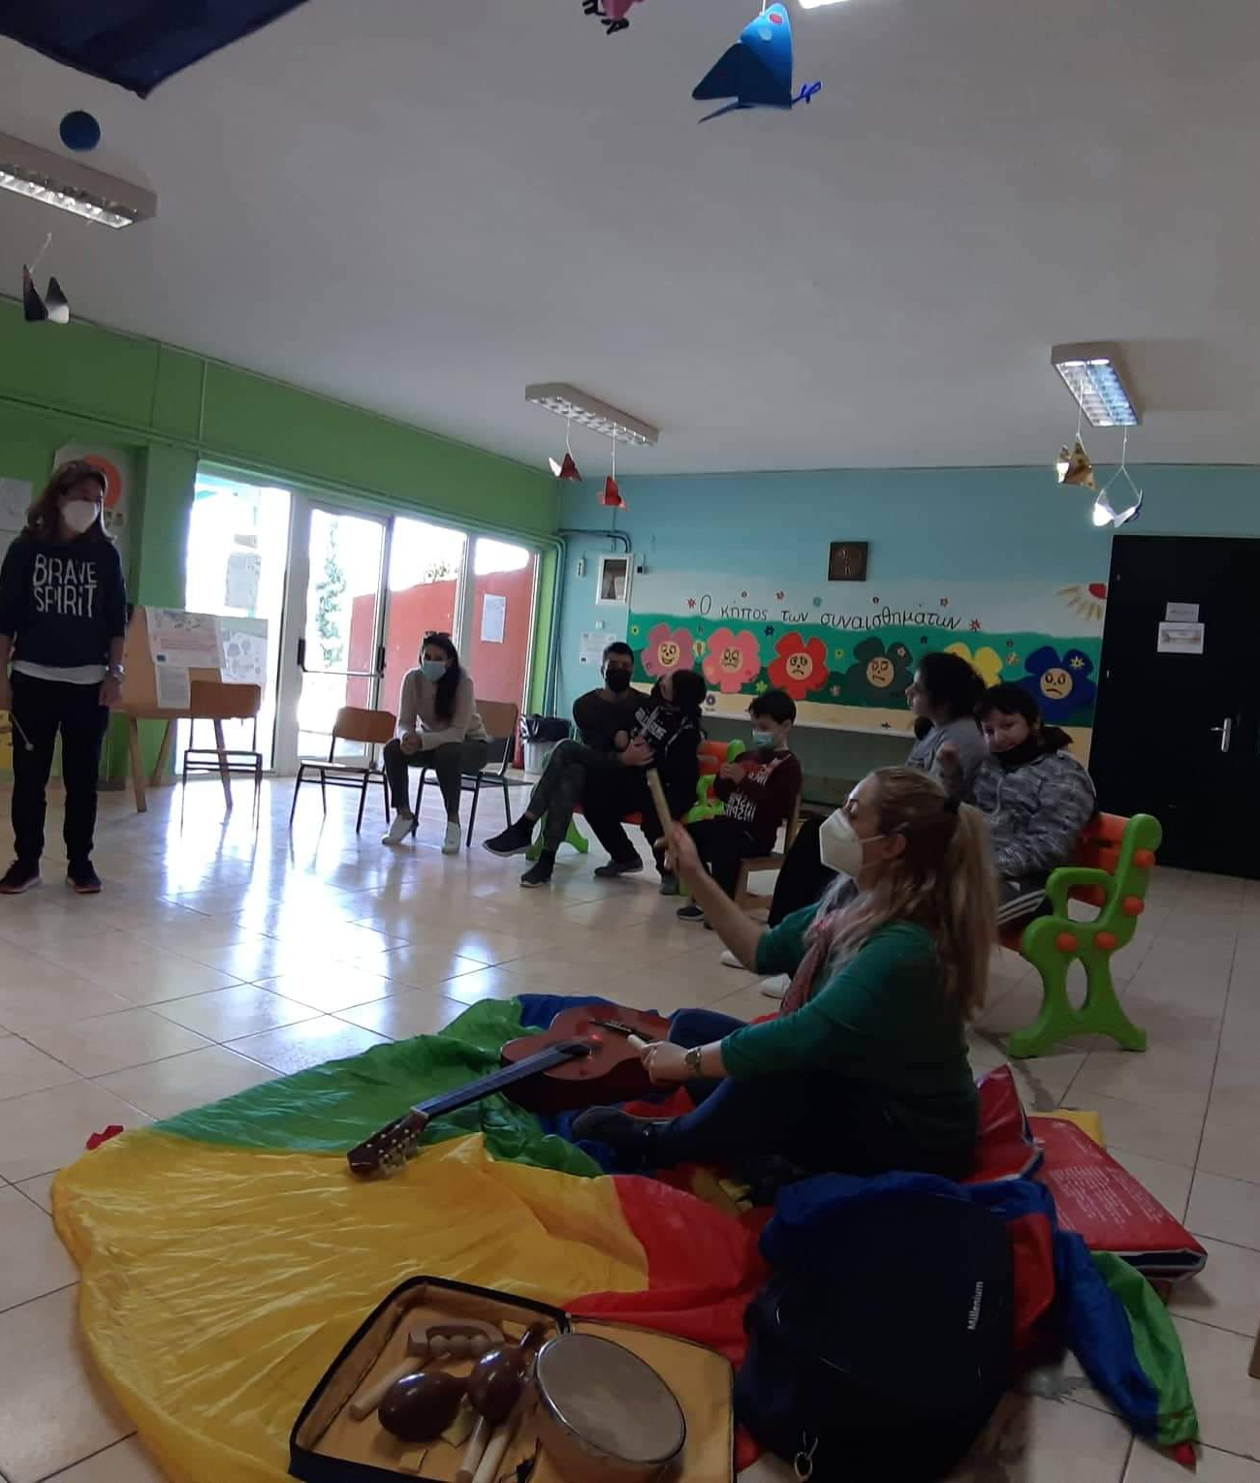
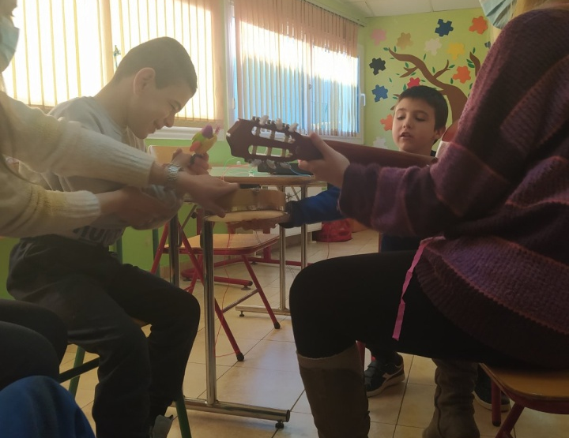
Μουσικά Παιχνίδια
Στα προτεινόμενα παιχνίδια, μπορούμε να διαμορφώσουμε κλιμακωτά επίπεδα, σύμφωνα με τις ανάγκες των μαθητών μας, προσθέτοντας περισσότερες συνθήκες!

Slide 9
2. Μουσικά Παιχνίδια
Προτάσεις δημιουργικών μουσικών παιχνιδιών

Slide 10
2. Μουσικά Παιχνίδια:
Α. Παιχνίδι «Αλλαγή»
Β. Το μουσικό σπασμένο τηλέφωνο:
Ο/Η Εκπαιδευτικός επιλέγει ένα τραγούδι (ή τραγουδάει acapela)
Τα παιδιά κάθονται σε κύκλο, ή γύρω από ένα θρανίο.
Οδηγία: Παίζω με το μουσικό όργανο και όταν πούμε «Αλλαγή», το δίνω στον/στην…
Συμπληρωματικά για τον/την εκπαιδευτικό: Δίνω ένα όργανο και περιμένω να ολοκληρωθεί ο κύκλος. Τότε δίνω το επόμενο. Επαναλαμβάνω μέχρι να παίξουν όλα τα παιδιά με όλα τα όργανα.
Δεύτερο επίπεδο: Δίνω ένα όργανο και δεν περιμένω να ολοκληρωθεί ο κύκλος. Μόλις δώσω την εντολή για «αλλαγή», προσθέτω ένα όργανο στον κύκλο! Έτσι τα παιδιά σταδιακά καταλήγουν να παίζουν ταυτόχρονα με διαφορετικά μουσικά όργανα και να έχουν συχνή εναλλαγή με τα ηχοχρώματα αυτών!
Τα παιδιά κάθονται σε ευθεία σειρά, γύρω από ένα θρανίο.
Ο/Η εκπαιδευτικός ετοιμάζει 3 μουσικά όργανα και λέξεις (είτε σε εικόνες, είτε γραμμένες κάπου πχ γλωσσοπίεστρα, είτε προφορικά)
Οδηγία: Ο πρώτος επιλέγει λεξούλα και κάνει «ήχο αρχής» (δείχνουμε το πρώτο μουσικό όργανο). Όποιος έχει την λεξούλα χτυπάει το οργανάκι (δείχνουμε το δεύτερο). Όταν πώ δυνατά την λεξούλα (τα παιδάκια που δεν μπορούν να πουν λεξούλες μπορούν να δείξουν, να χρησιμοποιήσουν το σώμα τους ή να κάνουν ήχους) χτυπάω και το οργανάκι (δείχνουμε το τρίτο μουσικό όργανο)
Συμπληρωματικά για τον/την εκπαιδευτικό:
-Το οργανάκι που «ακολουθεί» την λεξούλα, χρειάζεται να έχει σχετικά διακριτικό ήχο πχ μαράκα, καπάκια, ξύλο βροχής.
-Όταν ολοκληρώνεται μία λέξη, ο πρώτος πηγαίνει στο τέλος και επαναλαμβάνεται η διαδικασία μέχρι να περάσουν όλα τα παιδιά από την επιλογή λέξης!

Slide 11
2. Μουσικά Παιχνίδια:
Γ. Μουσικές Κάρτες
Δ. Η Ζωγραφιά είναι Ήχος
Ο/Η εκπαιδευτικός προετοιμάζει κάρτες που απεικονίζουν τα μουσικά όργανα του μουσικού κουτιού. Μπορεί επίσης να επιλέξει και μία θεματολογία με κάρτες πχ τα ζώα του αγρού.
Τα παιδιά κάθονται γύρω από ένα θρανίο, ή κάπου αναπαυτικά, πχ σε μαξιλαράκια.
Οδηγία: παίρνω μία κάρτα και κάνω των ήχο! Ποια κάρτα άραγε θα τύχω;
ΙΔΕΑ: οι καρτούλες μπορούν να είναι πλαστικοποιημένες.
Σε ένα δεύτερο επίπεδο, τα παιδάκια μπορούν να επιλέγουν περισσότερες από μία, να τις τοποθετούν σε ένα μικρό πινακάκι και να κάνουν τους ήχους συνεχόμενα, σαν ιστοριούλα!
Ο/Η εκπαιδευτικός δίνει στα παιδιά ένα θέμα για ζωγραφιά (ατομική ή ομαδική)
Τα παιδιά κάθονται γύρω από ένα θρανίο και ζωγραφίζουν
Όταν ολοκληρωθεί η διαδικασία, ζητάμε τα παιδιά να μας εξηγήσουν τις ζωγραφιές τους και συζητάμε. Στην συνέχεια μετατρέπουμε κάθε στοιχείο της ζωγραφιάς σε ήχο χρησιμοποιώντας αρχικά ερωτήσεις Πχ. Πώς ακούγεται «η μαμά», «η πάπια», «ο ήλιος», «η βροχή»
Δίνουμε την ευκαιρία στα παιδιά να κάνουν ήχους που φαντάζονται ακόμα κι αν αυτοί δεν υπάρχουν πχ «το σαλιγκάρι» «το λουλούδι».
-Σε Δεύτερο Επίπεδο, μπορούμε να αντιστοιχήσουμε λέξεις με τραγούδια! Πχ «Ποιο τραγούδι έχει την πεταλούδα»;
Τραγουδάμε και κρατάμε τον ρυθμό!

Slide 12
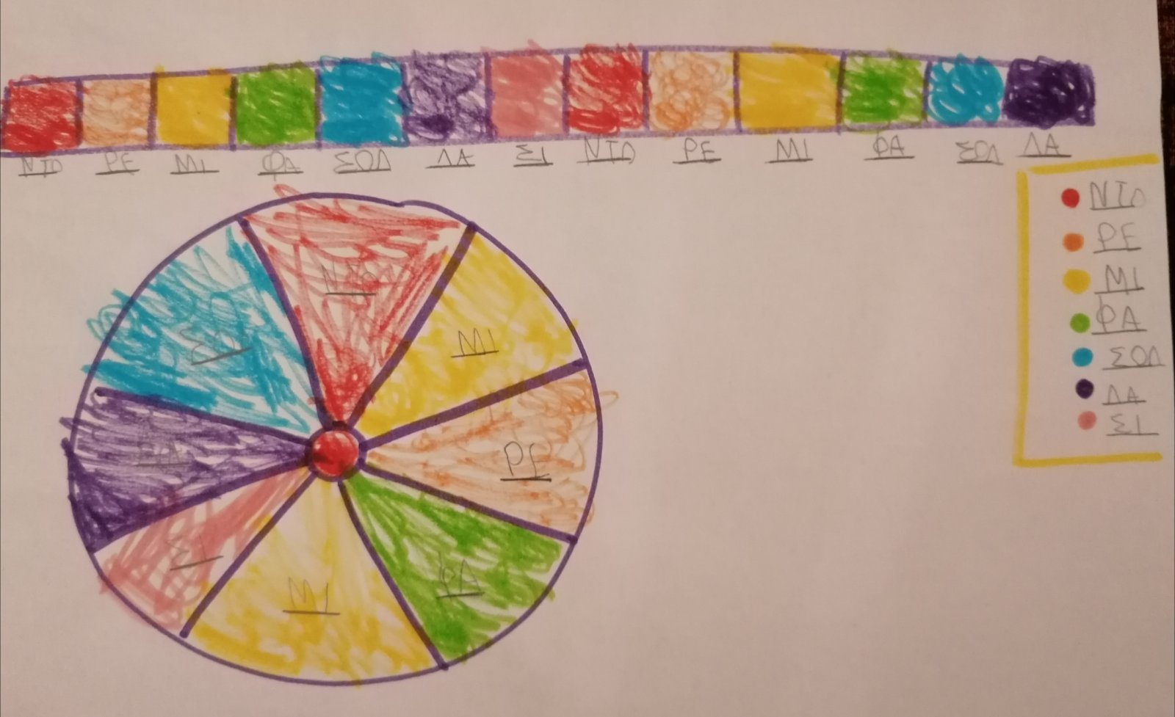
Τα χρώματα είναι Ήχος!
Μπλε
Σολ
Μωβ
Λα
Ροζ
Σι
Φα
Πράσσινο
Μι
Κίτρινο
Ρε
Πορτοκαλί
Ντο
Κόκκινο
Παρατηρούμε ότι αρκετά εκπαιδευτικά βιβλία μουσικής, αλλά και εκπαιδευτικά κρουστά, χρησιμοποιούν τα χρώματα για την εκμάθηση των νοτών. Το κάθε χρώμα που χρησιμοποιείται, αντιστοιχεί σε συγκεκριμένες συχνότητες, νότες.

Slide 13
3. Μουσική και Συναισθήματα
Με Οδηγό τη Μουσική:
Ο/Η εκπαιδευτικός επιλέγει ένα τραγούδι πχ Η Άνοιξη του Vivaldi
Δίνεται στα παιδιά ένα πανί, σε μέγεθος τετράγωνου ή στρόγγυλου τραπεζομάντηλου
Οδηγία: Κρατάω το πανί και το κουνώ μαζί με την μουσική.
Σε Δεύτερο επίπεδο, μπορούμε να βάλουμε στο κέντρο του πανιού ένα ελαφρύ αντικείμενο, με στόχο να μην πέσει!
Ελεύθερο παιχνίδι έκφρασης:
Ο/Η εκπαιδευτικός επιλέγει ένα τραγούδι
Δίνει κάποιο μουσικό όργανο στο παιδί και του επιτρέπει να παίξει με όποιο τρόπο θέλει, ώστε να εκφραστεί!
Σε Δεύτερο επίπεδο, μπορεί η διαδικασία να γίνει με περισσότερα παιδιά! Παίζουν ταυτόχρονα, ελεύθερα και εκφράζονται ως ομάδα!
    Πώς ακούγονται τα συναισθήματα
    Στο πλαίσιο διδασκαλίας των συναισθημάτων, ο/η εκπαιδευτικός δίνει την ευκαιρία στα παιδιά να παίξουν τα συναισθήματα στα μουσικά όργανα.
    Οδηγία: Πώς ακούγεται ο Θυμός πχ στο τύμπανο;
    Το παιχνίδι αυτό, μπορεί να συνδυαστεί με καρτελάκια πρόσωπων σε επιλεγμένα συναισθήματα!

Slide 14
Οι Τέχνες ως Εργαλείο Έκφρασης και Διαχείρισης της Συναισθηματικής Κατάστασης των Μαθητών
Άννα Καριού, Ψυχολόγος, ΠΕ 23
Παύλος Κιζιρίδης, Καλλιτεχνών, ΠΕ 08
Στυλιανή Λιναρδή, Μουσικολόγος/Μουσικοπαιδαγωγός, ΠΕ 79.01
Σύλλογος Εικαστικών Δημιουργών Νέας Προποντίδας

